Slide 1


RECUERDA PONER A GRABAR LA CLASE
Notes:
Colocar todas las clases

Slide 2
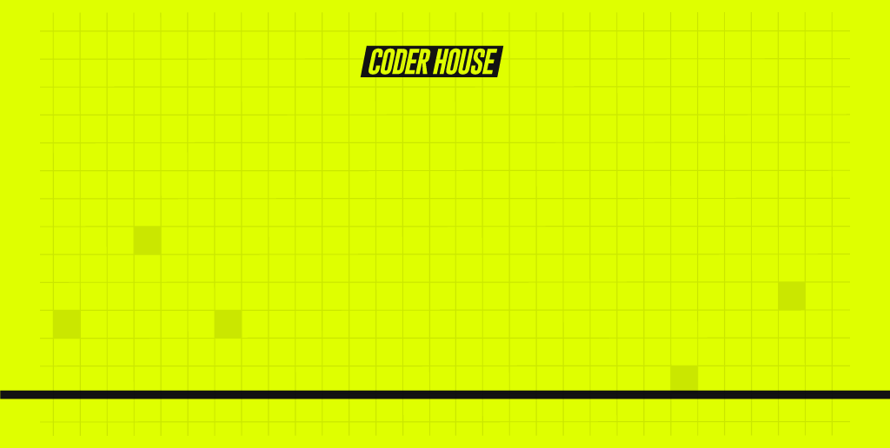
Clase 12. DESARROLLO WEB
@MEDIA + PSEUDO CLASES
Notes:
Obligatoria siempre

Slide 3

Repasar diseño responsive con Bootstrap.
Conocer el uso de pseudo clases
OBJETIVOS DE LA CLASE
Notes:
Obligatoria siempre. Es lo que queremos alcanzar una vez finalizada la clase. Recordá que se enuncian en principio con el verbo delante (por ejemplo: “Comprender…”, “Analizar…”, “conocer…”, etc).

Slide 4

GLOSARIO:
Clase 11
Librería: colección de elementos que suelen tener un propósito concreto.
Framework: conjunto de herramientas y código, para trabajar de acuerdo con una metodología, utilizando determinados patrones.
Bootstrap: Es un framework que permite crear interfaces web con CSS y JavaScript. Es responsive
Responsive design: Que adapta la interfaz del sitio web al tamaño del dispositivo en que se visualice.

Slide 5
MAPA DE CONCEPTOS

Slide 6

MAPA DE CONCEPTOS CLASE 12
@media queries
Pseudo clases
¿Qué es una pseudoclase?
Configurando Node
Instalación del Nodejs y NPM
Notes:
Se puede usar para comenzar o finalizar la clase, según sea más conveniente. La información de este slide es de relleno.
Recurso: Mapa de conceptos
Muestra rápidamente los contenidos de la clase y cómo se relacionan. Ayuda a los estudiantes a evitar “perderse” durante la clase, al avanzar en un sentido lineal una diapositiva tras otra. El ejemplo pertenece a la primera clase del curso UX/UI.
Sugerencia: -También se pueden mostrar con un menor énfasis o colores apagados, aquellos contenidos de clases anteriores y que se vinculen con la actual.
-Resaltar con color los temas que se abordan en la clase.

Slide 7





CRONOGRAMA DEL CURSO
Clase 11
Clase 12
Clase 13
Frawework CSS + Bootsrap
@Media + Pseudo Clases
SASS I
PRÁCTICAS DE LO VISTO EN CLASE
PRÁCTICAS DE LO VISTO EN CLASE
PRÁCTICAS DE LO VISTO EN CLASE
MAQUETAR CON BOOTSTRAP
SEGUNDA ENTREGA DEL PROYECTO FINAL
SASS I
FULL BOOTSTRAP

Slide 8

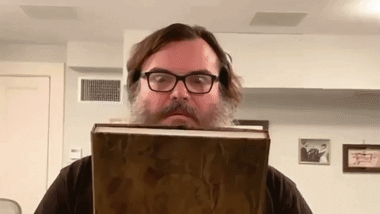
GUIÓN DE LA CLASE
Accede al material complementario aquí.

Slide 9
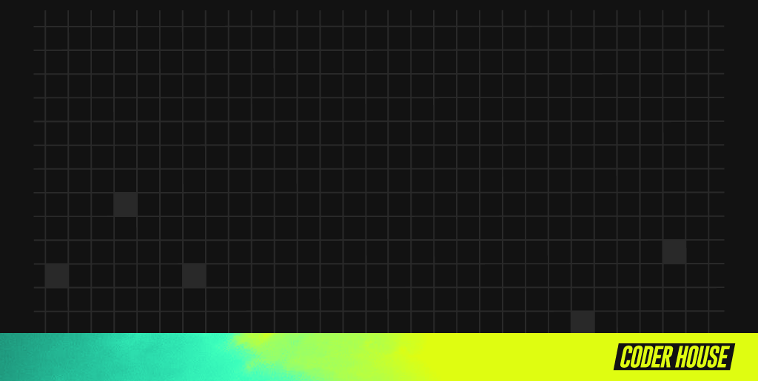
RESPONSIVE
Notes:
Usar para los módulos más importantes de la clase, donde se introducen conceptos que se ven en varios slides. No hay que usarla para todos los módulos.

Slide 10


VAMOS A REPASAR RESPONSIVE
Volvemos a tocar el tema, pues para aprovechar Bootstrap, es fundamental conocer y entender muy bien el responsive. Cualquier cambio que se realice altera el diseño en todos los dispositivos.
Notes:
Repaso

Slide 11
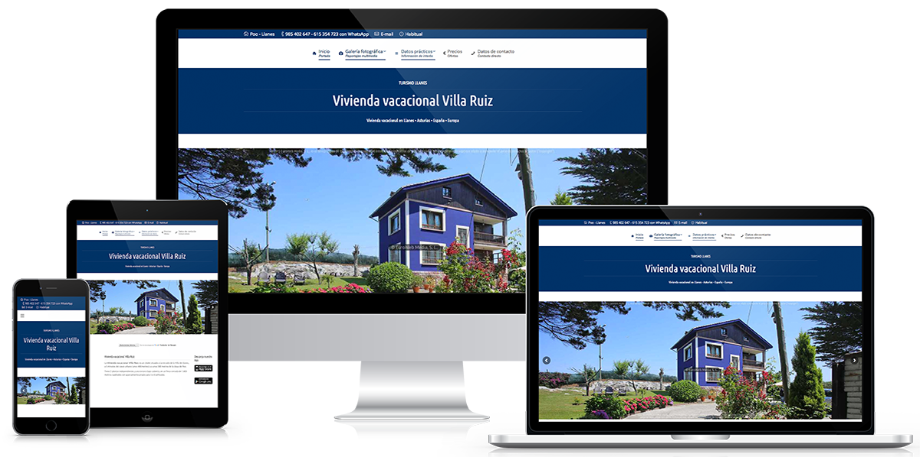
PÁGINA RESPONSIVE
El sistema detecta automáticamente el ancho de la pantalla y, a partir del mismo, adapta todos los elementos de la página, desde el tamaño de letra hasta las imágenes y los menús, ofreciendo al usuario la mejor experiencia posible.
Notes:
Repaso

Slide 12
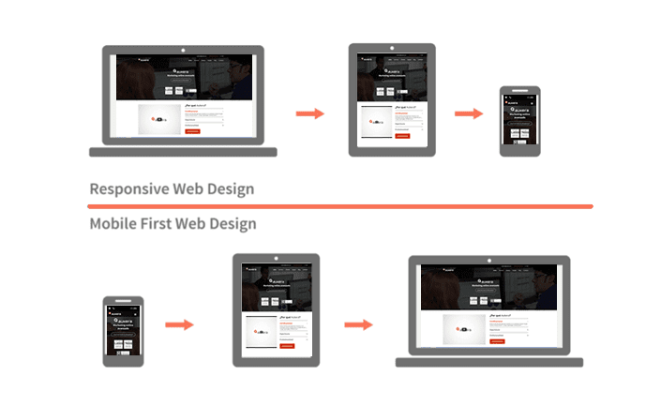
RECORDEMOS
Notes:
Repaso

Slide 13
MEDIA QUERIES
Recordemos los rangos que define Bootstrap:
Pantallas extra pequeñas (móviles) < 576px.
Pantallas pequeñas (_sm, tablets _en vertical) ≥ 576px.
Pantallas medianas (md, para tablets en horizontal) ≥ 768px.
Pantallas grandes (lg, tamaño escritorio) ≥ 992px.
Pantallas extra grandes (xl, escritorio grande) ≥ 1200px.
Breakpoints en Bootstrap

Slide 14

EJEMPLO DE MEDIA QUERIES
Si quisiera que en las pantallas extra pequeñas (xs) el color de fondo que aplica la clase .miestilo sea rojo, y para el resto de tamaños sea verde, podrías hacer:
.miestilo {
background-color: green;
}
@media (max-width: 768px) {
.miestilo {
background-color: red;
}
}
Notes:
Te sugerimos mostrarlo directamente en el editor de texto así los/as estudiantes ven cómo se va escribiendo el código

Slide 15
EJEMPLO DE MEDIA QUERIES
Si quisiera variar la alineación del texto que se aplica en una clase, a partir de las pantallas tipo escritorio:
.miestilo {
text-align: center;
}
@media (max-width: 992px) {
.miestilo {
text-align: left;
}
}
Notes:
Te sugerimos mostrarlo directamente en el editor de texto así los/as estudiantes ven cómo se va escribiendo el código

Slide 16
EJEMPLO DE MEDIA QUERIES
Puedes también modificar el cuerpo de texto, si lo utilizas en px para diferentes pantallas:
@media (min-width: 600px) {
div.example {
font-size: 80px;
}
@media (max-width: 600px) {
div.example {
font-size: 30px;
}
Recuerda que esto no es necesario si utilizas el font-size en “em”.
Notes:
Te sugerimos mostrarlo directamente en el editor de texto así los/as estudiantes ven cómo se va escribiendo el código

Slide 17
OPERADOR “ADD”
Puedes sumar diferentes indicaciones con las Media Queries, las cuales se utilizan con el operador “add”. En este caso, el estilo que definido se reproducirá en pantallas que van de 400px a 700px:
@media (max-width: 700px) and (min-width: 400px) {
.miestilo {
text-align: left;
}
Notes:
Te sugerimos mostrarlo directamente en el editor de texto así los/as estudiantes ven cómo se va escribiendo el código

Slide 18
ORIENTACIÓN
En este caso, sólo se reproducirá el estilo si la ventana tiene un ancho de de 700px o más, y la pantalla está en formato horizontal.
@media (min-width: 700px) and (orientation: landscape) {
.miestilo {
text-align: left;
}
Notes:
Te sugerimos mostrarlo directamente en el editor de texto así los/as estudiantes ven cómo se va escribiendo el código

Slide 19

EJEMPLO DE MEDIA QUERIES
Modificación de menú de posición horizontal en pantallas grandes, a vertical en pantallas chicas.
/* Top navigation bar */ .topnav { overflow: hidden; background-color: #333;} /* Topnav links */ .topnav a { float: left; display: block; color: #f2f2f2; text-align: center; padding: 14px 16px; text-decoration: none; } @media screen and (max-width: 600px) { .topnav a { float: none; width: 100%; }
CSS
HTML
<div class=“topnav”> <a href="#">Home</a> <a href="#">Nosotros</a> <a href="#">Contacto</a> </div>
Notes:
Te sugerimos mostrarlo directamente en el editor de texto así los/as estudiantes ven cómo se va escribiendo el código

Slide 20
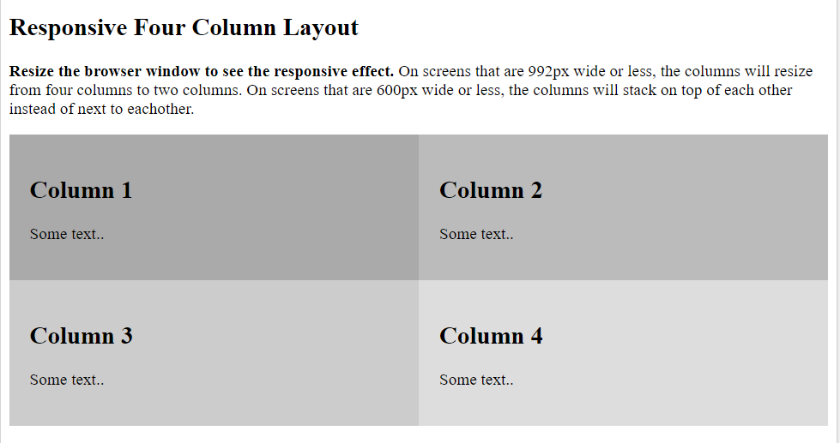
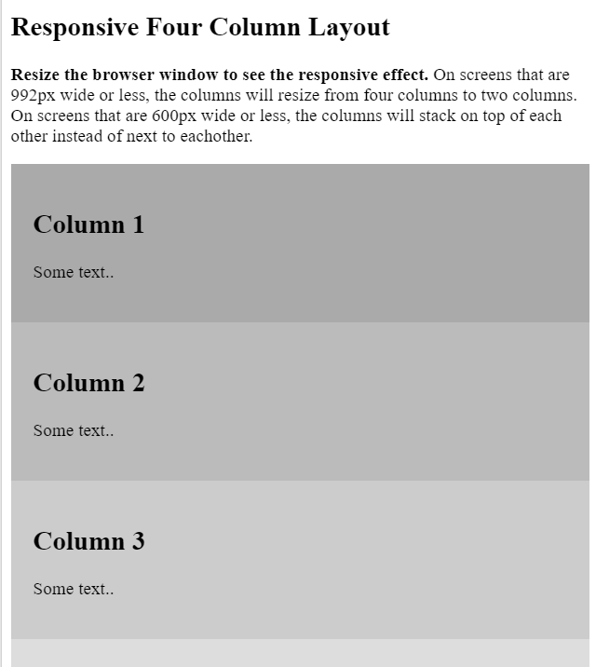
EJEMPLO DE MEDIA QUERIES
Puedes modificar la distribución de las columnas para que en pantallas pequeñas se vean una abajo de la otra:
Desktop
Mobile
Ver el código
Notes:
Te sugerimos mostrarlo directamente en el editor de texto así los/as estudiantes ven cómo se va escribiendo el código

Slide 21
EJEMPLO DE MEDIA QUERIES
Puedes llegar a hacer cosas muy avanzadas y personalizar completamente el aspecto de una web según el tamaño del dispositivo.
Cambiar el tamaño y la posición de una imagen.
Modificar la posición de cualquier elemento.
Cambiar el tamaño de letra, la fuente o su color.
Aplicar combinaciones de estilos avanzados.
¡Cualquier cosa que se te ocurra! 🚀

Slide 22
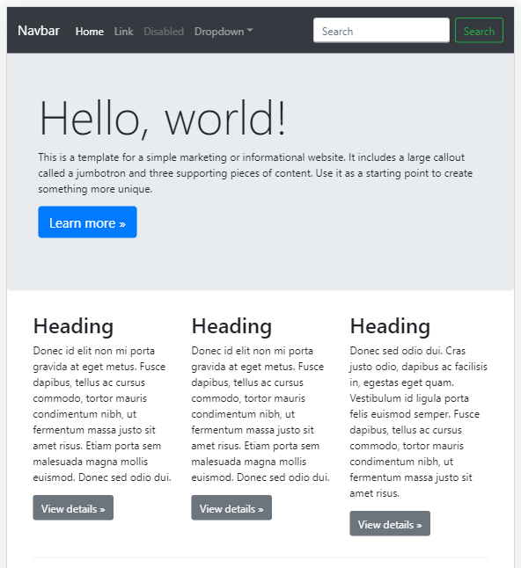
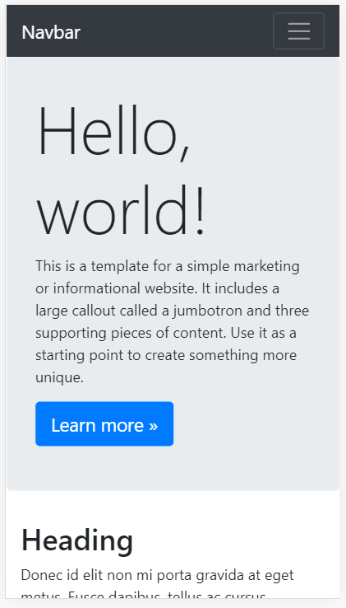
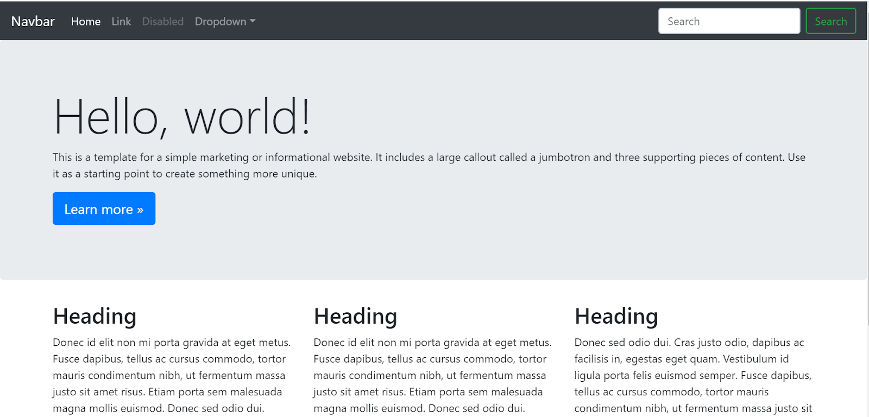
EJEMPLO
Desktop
Tablet
Mobile

Slide 23
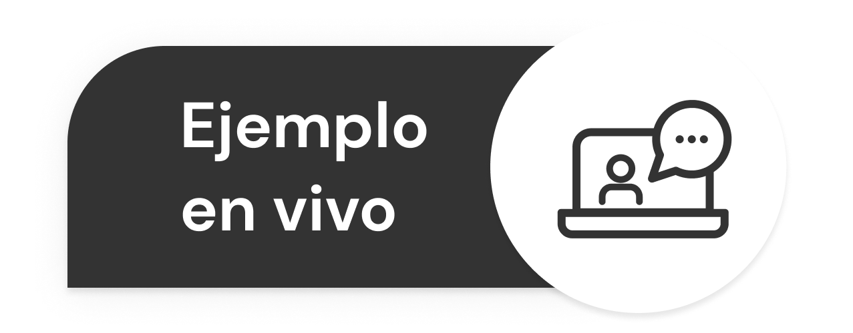
PSEUDO CLASES
Notes:
Usar para los módulos más importantes de la clase, donde se introducen conceptos que se ven en varios slides. No hay que usarla para todos los módulos.

Slide 24
🤔 ¿Qué es una pseudo clase? 🤔
Una pseudoclase CSS es una palabra clave que se añade a los selectores y que especifica un estado especial del elemento seleccionado.
Por ejemplo, :hover aplicará un estilo cuando el usuario haga hover sobre el elemento especificado por el selector.
selector:pseudoclase { propiedad: valor; }

Slide 25
🤔 ¿Qué es una pseudo clase? 🤔
Las pseudoclases, junto con los pseudoelementos, permiten aplicar un estilo a un elemento no sólo en relación con el contenido del árbol de documento, sino también en relación a factores externos como:
El historial del navegador (:visited, por ejemplo),
El estado de su contenido (como :checked en algunos elementos de formulario),
La posición del ratón (como :hover que permite saber si el ratón está encima de un elemento o no).

Slide 26
Teniendo como referencia...
<div id="abuelo">
<p>Párrafo 1</p>
<p>Párrafo 2</p>
<div class="padre">
<div class="hijo"><a title="Título hijo1">HIJO1</a></div>
<div class="hijo"><a>HIJO2</a></div>
<div class="hijo"><a>HIJO3</a></div>
</div>
<p>Párrafo 3</p>
<p>Párrafo 4</p>
<div class="padre">
<div class="hijo"><a title="Título hijo4">HIJO4</a></div>
<div class="hijo"><a>HIJO5</a></div>
<div class="hijo"><a>HIJO6</a></div>
</div>
<p>Párrafo 5</p>
<p>Párrafo 6</p>
</div>

Slide 27
Algunos ejemplos
a:hover{ font-weight:bold; background-color:blue; color:white; text-decoration:underline; }
a:link{ text-decoration:none; color:red; }
a:visited{ color:#999999; }
a:active{ background-color:yellow; color:black; }

Slide 28
Ejemplos más complejos...
Otra pseudo clase muy útil pero poco utilizada, aplica a todos los elementos A, excepto a los incluidos como elementos B. Es decir, podríamos aplicar unos estilos a todos los elementos “div” y evitar que éstos se apliquen a otras capas con un id o class determinado. En el siguiente ejemplo hacemos justo esto, evitando que se apliquen los estilos a las capas “padre“.

Slide 29
Algunos ejemplos más complejos...
div:not(.padre){
padding-left:40px;
padding-right:40px;
}

Slide 30
Otros ejemplos...
La solución a todos los problemas de maquetación de antaño con las filas y los bloques.
👉 Con :nth-child(N) podremos aplicar sus estilos a todos los elementos hijos cuya posición sea un número “N” respecto a un padre. Este número N no tiene que ser necesariamente un número entero para especificar una posición fija (la posición 2, por ejemplo), ya que también permite insertar fórmulas y palabras específicas.

Slide 31
Otros ejemplos...
.padre div:nth-child(2){ font-weight:bold; color:orange; }

Slide 32
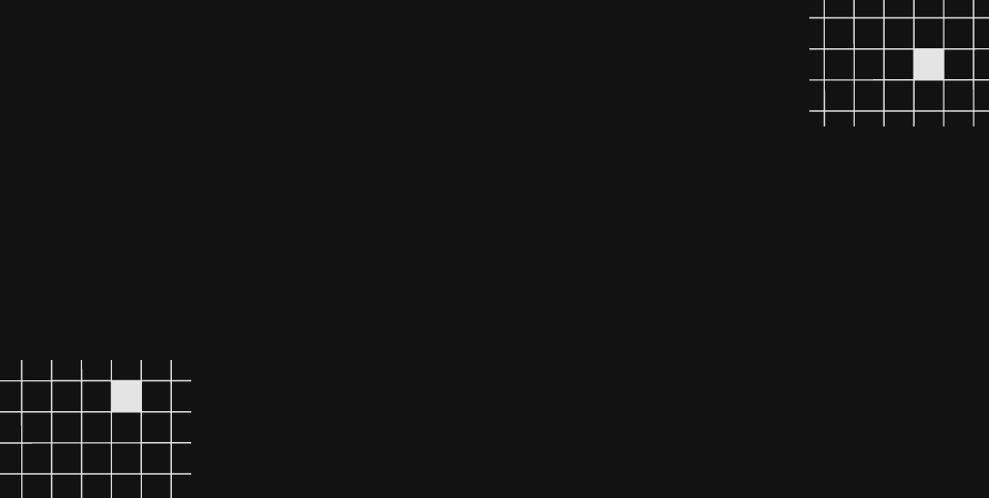
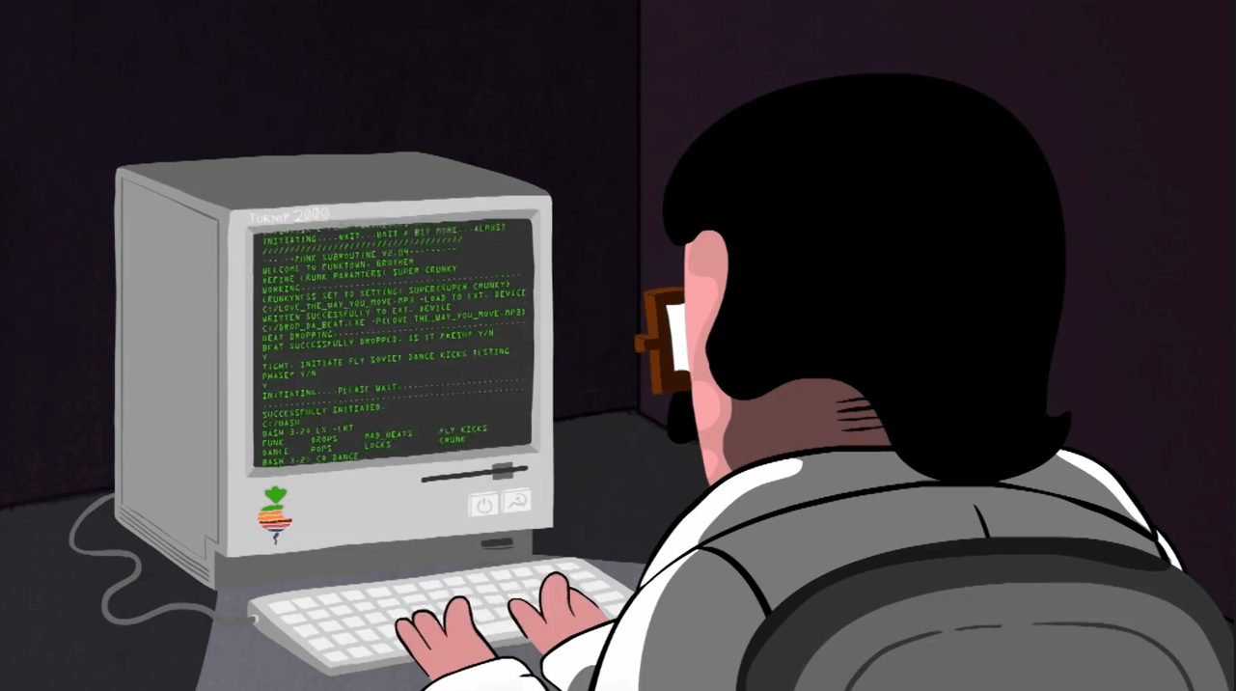
Recuerda instalar Node.js para la próxima clase.
¡ATENCIÓN!
Ver video-tutorial
Notes:
Obligatoria siempre.

Slide 33
CONFIGURANDO NODE
Notes:
Usar para los módulos más importantes de la clase, donde se introducen conceptos que se ven en varios slides. No hay que usarla para todos los módulos.

Slide 34
INSTALACIÓN DEL NODEJS Y EL NPM
Notes:
Usar para los subtemas de un módulo.

Slide 35
REPASANDO LA INSTALACIÓN DEL PROCESADOR
1
2
3
4
Instala nodejs.
Instala npm.
Ingresa al directorio del repositorio.
Inicia el npm, con npm init.
Notes:
Usar para slides de texto con gráfico de etapas/pasos.

Slide 36
REPASANDO LA INSTALACIÓN DEL PROCESADOR
5
6
7
8
Compila con: npm run watch-css.
Crea la carpeta SCSS y CSS y sus archivos respectivos.
Instala el nodemon: npm install -D node-sass nodemon.
Edita el package.json e inserta los lineas.
"build-css":
"node-sass --include-path scss scss/prueba.scss css/pruebacss.css",
"watch-css": "nodemon -e scss -x \"npm run build-css\""
Notes:
Usar para slides de texto con gráfico de etapas/pasos.

Slide 37

SEGUNDA ENTREGA DEL PROYECTO FINAL
Hacer entrega del proyecto (dos páginas a elección) adaptado a la vista mobile y la vista desktop agregando animaciones. Para el mismo podrán optar entre el uso correcto del framework o sin el uso del mismo. La entrega se deberá cargar a un repositorio de github publico.
Notes:
Usar la clase correspondiente a la entrega intermedia del proyecto final.

Slide 38
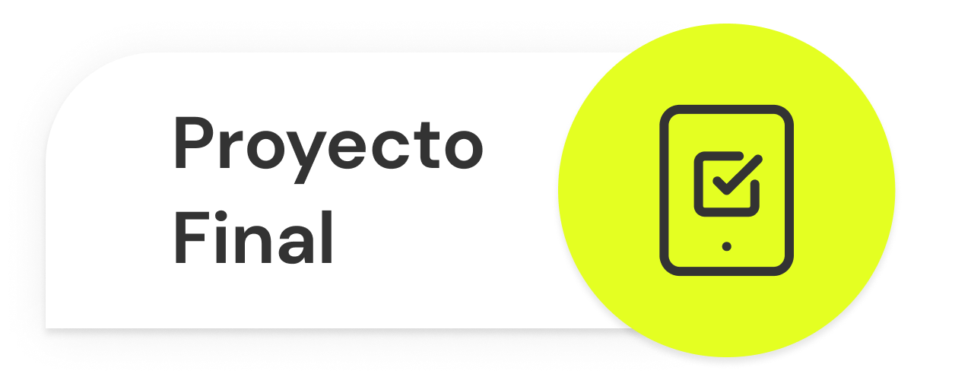
SEGUNDA ENTREGA DEL PROYECTO FINAL
Formato: link de github. Incluir apellido en el nombre del archivo (ej. “Nombre Proyecto - Apellido”). Sugerencia: activar comentarios en el archivo.
Estructura avanzada de la web >>Objetivos generales: Realizar una estructura del HTML prolija, limpia, fácil de leer y que no tenga errores en sus atributos o en sus valores. >>Objetivos específicos: Maquetar dos páginas de tu sitio web. Para esto se puede usar bootstrap o grids + flexbox. Utilizar todas las propiedades CSS necesarias vistas hasta el momento. >>Se debe entregar: Maquetado de la web: las estructuras maquetan a la web en base al framework elegido, haciendo usos de clases utilitarias para armar grillas, elementos web y estilos propios del framework, además del HTML de contenido. Páginas: todas las páginas tienen el contenido estructurado y el estilo linkeado. También tiene que tener agregadas las diferentes librerías de Javascript y CSS pertinentes al framework.
2
Notes:
Usar la clase correspondiente a la entrega intermedia del proyecto final

Slide 39
SEGUNDA ENTREGA DEL PROYECTO FINAL
Estilo avanzado de la web Formato: archivo CSS >>Objetivos generales: Crear archivos de CSS para darle estilo a la web. >>Objetivos específicos: Agregar todas las propiedades CSS necesarias (transformaciones, animaciones y/o transiciones para otorgarle dinamismo a la web en elementos que tengan interacción con el usuario.) Hacer uso de selectores de CSS para poder darle estilo propio a los elementos que ya vienen con su propia identidad del framework. >>Se debe entregar: Estilo avanzado: se le mejorarán los elementos interactivos con variaciones en sus diferentes estados, ya sea de la mano de transformaciones, transiciones y/o animaciones. Estilo del Framework: no todos los elementos del framework van a tener una estética que condice con el sitio en el que son implementados, por lo que se usará CSS para darles un estilo acorde. Estructura de la web: usa etiquetas no sólo para armar contenido, sino para armar los elementos que van a conformar el layout de la web, los contenedores, etc.
2

Slide 40

¿PREGUNTAS?
Notes:
Obligatoria. Se sugiere ubicar al finalizar la explicación de algún tema, para abrir formalmente el espacio de preguntas y ordenar la interacción.

Slide 41

¿QUIERES SABER MÁS? TE DEJAMOS MATERIAL AMPLIADO DE LA CLASE
Notes:
Portada de Material Ampliado

Slide 42
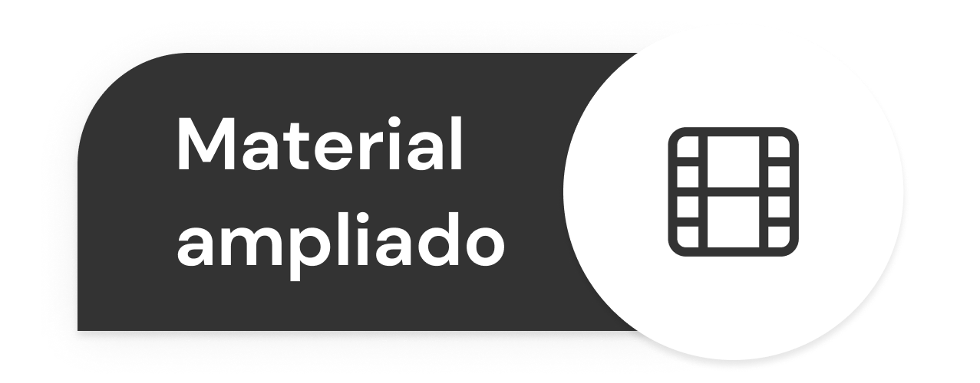

Themes y templates | TE LO EXPLICO CON GATITOS
Íconos Material Design | Material Design Icons
Notes:
Usar para que los estudiantes puedan explorar en sus casas los recursos vistos en clase: libros, artículos, herramientas, websites, videos (ajenos a Coder)
Enviar el contenido a integrar a contenidos@coderhouse.com para que lo podamos incluir en el Repositorio.

Slide 43
¡MUCHAS GRACIAS!
Resumen de lo visto en clase hoy:
Aplicar nuevas herramientas de Bootstrap.
Aplicar un theme de Bootstrap.
Repasar Responsive.
-
-
Notes:
Obligatoria siempre. En caso de cerrar con el “mapa de conceptos” se puede dejar solo “muchas gracias”. Completar el resumen con palabras claves de lo visto.

Slide 44

OPINA Y VALORA ESTA CLASE
Notes:
Obligatoria siempre.

Slide 45
#DEMOCRATIZANDOLAEDUCACIÓN

